Slide 1
大并发服务器开发课程介绍
基础
  《Linux系统编程》
  《Linux网络编程》
  《跟我一起学C++》
服务器设计目标
  高性能（High Performance）请求-响应
  高可用（High Availability）7*24 故障转移 failover
  伸缩性（Scalability）业务分离，灵活部署
分布式
  负载均载
  分布式存储
  分布式计算
1

Slide 2
大并发服务器架构介绍
第一章

Slide 3
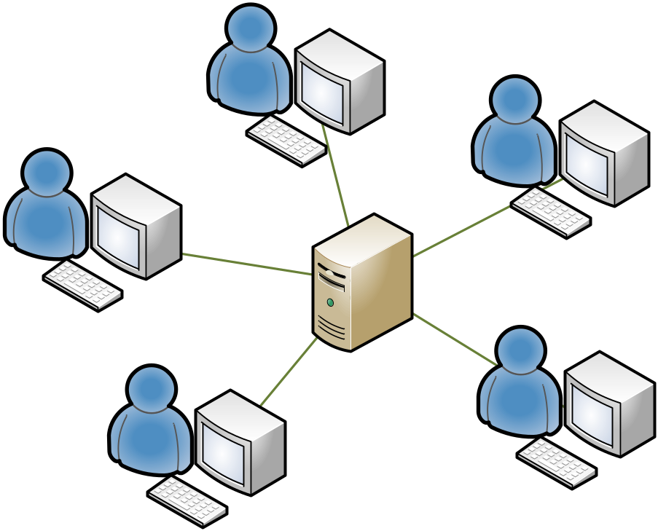
C/S结构
任何网络系统都可以抽象为C/S结构
B/S模型本质上是特殊的c/s模型，browser是特殊的客户端软件http客户端软件，向http服务器发起请求web页面
httpc <->httpd

Slide 4
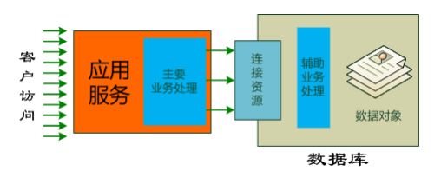
一个典型的服务器结构
网络I/O + 服务器高性能编程技术 + 缓存 + 数据库
超出数据库连接数
  数据库并发连接数10个，应用服务器这边有1000个并发请求，将会有990个请求失败
超出时限
  数据库并发连接数10个，数据库1秒钟之内最能处理1000个请求，应用服务器这边有10000个并发请求，会出现0-10秒的等待。
  队列 + 连接池 + 缓存 的同步或者更新

Slide 5
问题与解决方法
1. 使用缓存如果内存不足，内存换页
2. nosql适用于一致性要求不是很高的场景
3. 如果缓存与app部署在同一台机器，那么该缓存就是局部的缓存，不能共享，使用缓存服务器，独立缓存，分布式部署
4. 应用的写操作频繁，数据库写锁导致读阻塞，数据库读写分离，提高并发性能
5. 应用服务器出现性能瓶颈，增加应用服务器
业务分割
6. 分库分表，垂直分区，水平分区常用，横向扩展数据库
7. 哪一个环节出现瓶颈，那一个环节就增加服务器

Slide 6
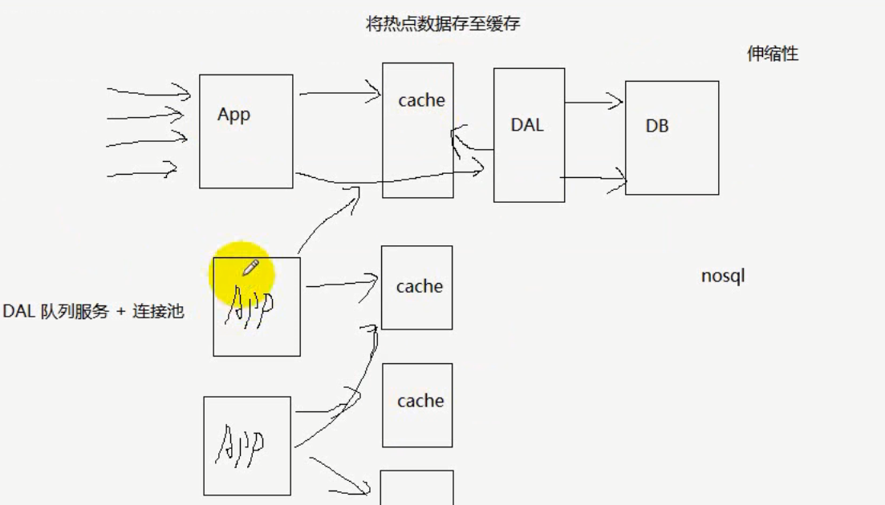

Slide 7
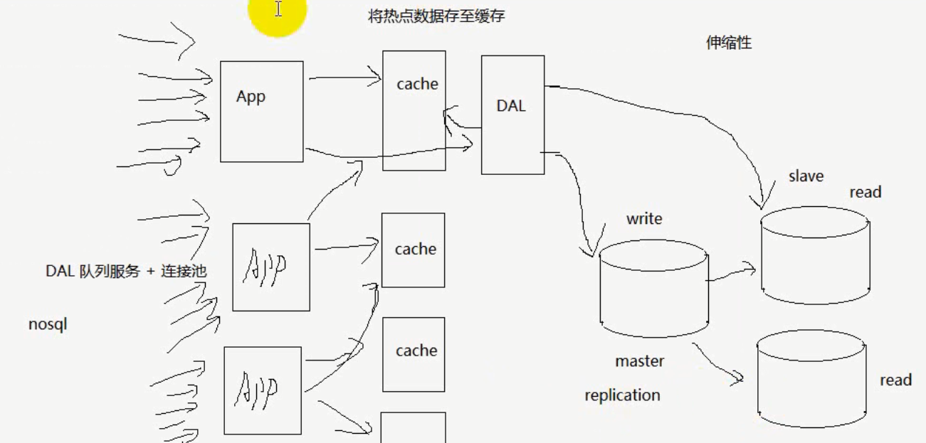

Slide 8
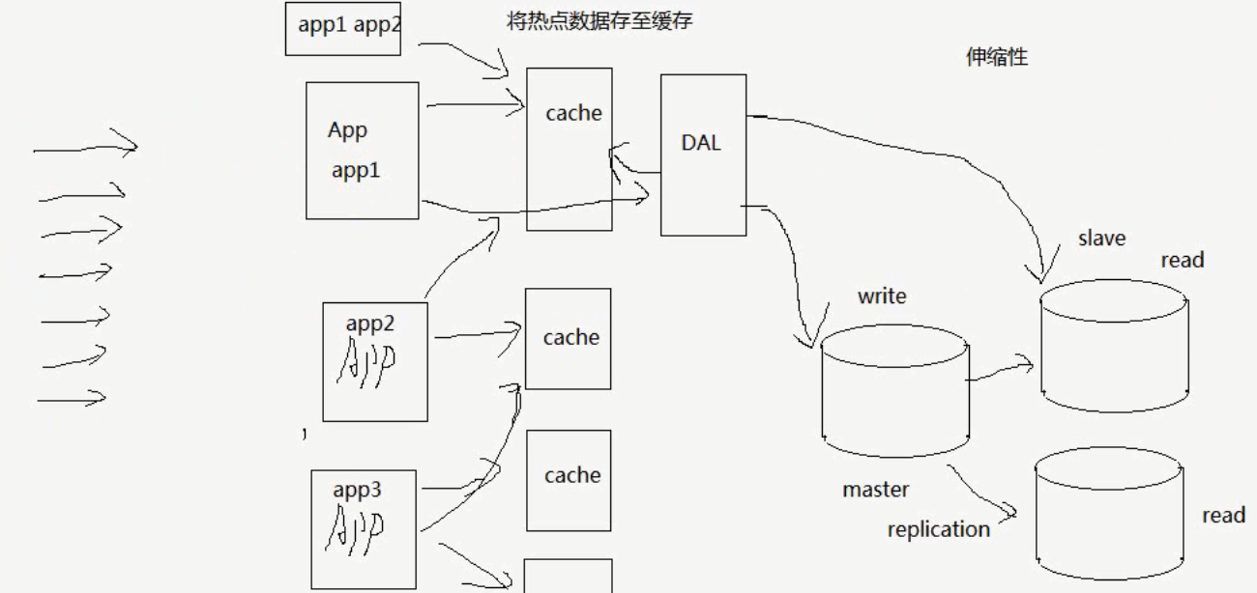

Slide 9
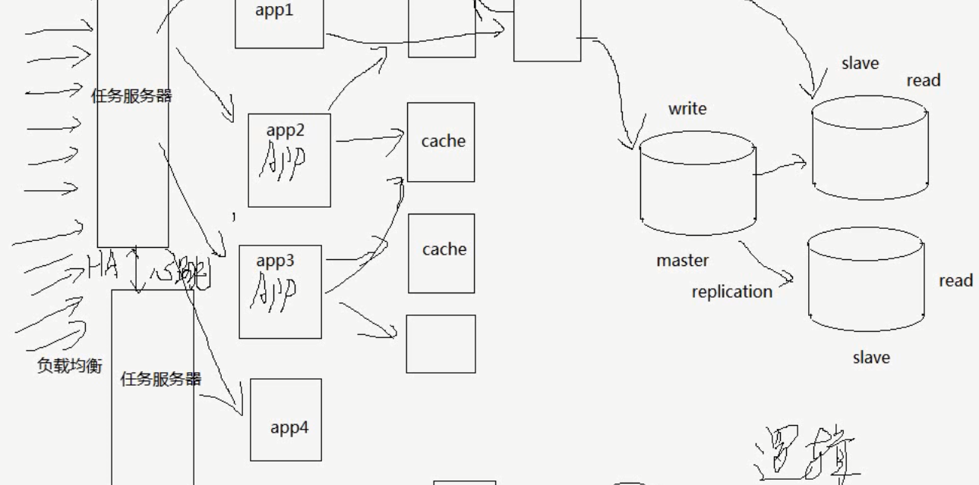

Slide 10
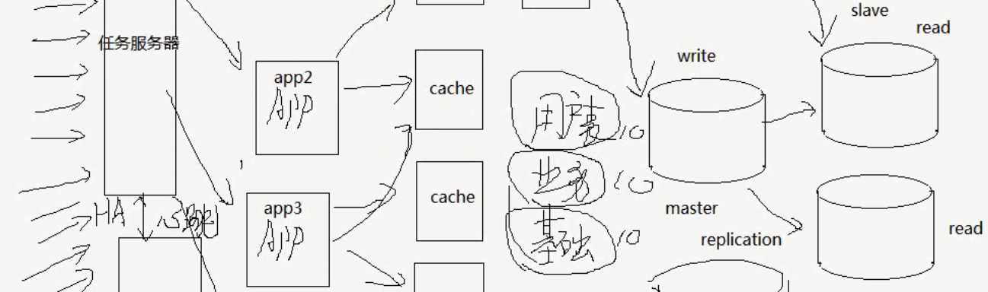

Slide 11
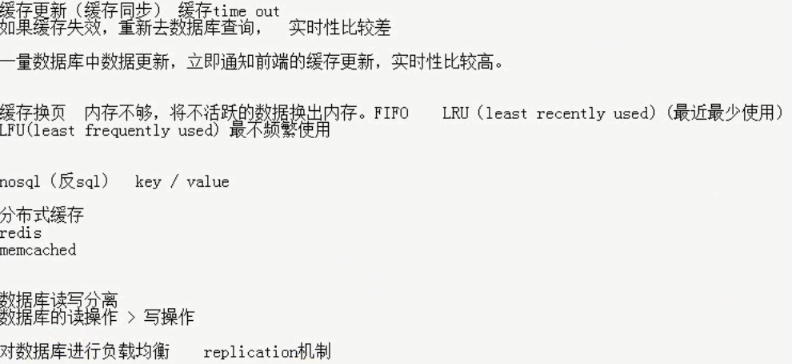

Slide 12
通过逻辑，尽量减少锁的使用

Slide 13


